Slide 1
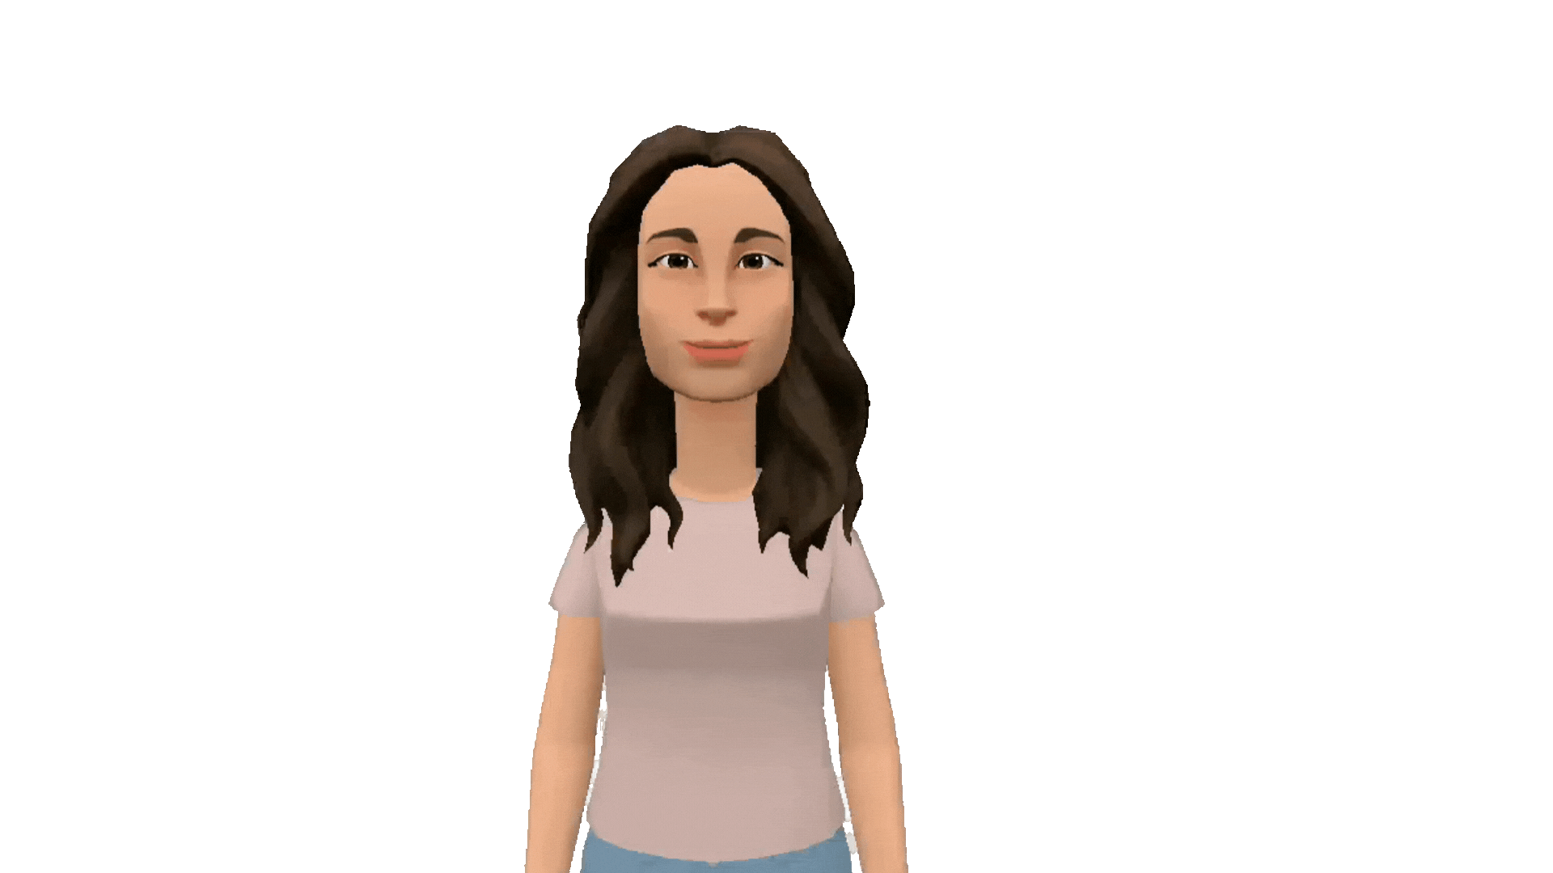
“Σχεδιασμός, Ανάπτυξη και Αποτίμηση Εκπαιδευτικού Υλικού με τη Μέθοδο της Εξ Αποστάσεως Εκπαίδευσης στη Μεθοδολογία Επίλυσης Μαθηματικών Προβλημάτων για μαθητές και μαθήτριες Γ΄Δημοτικού”
Πρόγραμμα Μεταπτυχιακών Σπουδών:
«Επιστήμες της Αγωγής - Εξ Αποστάσεως Εκπαίδευση με την χρήση των ΤΠΕ (e-Learning)»
Κικίλια Ροδάμη
Επιτροπή Κρίσης ΔΕ
Μιχαηλίδη Έμιλυ Επίκουρη Καθηγήτρια Π.Τ.Δ.Ε. Παν. Κρήτης | Κωτσίδης Κωνσταντίνος Καθηγητής ΣΕΠ, ΕΑΠ | Καρατράντου Aνθή Επίκουρη Καθηγήτρια Παν. Πάτρας
Ρέθυμνο, 2024

Slide 2
Ευχαριστίες
Θα ήθελα να ευχαριστήσω θερμά :
  τις καθηγήτριες και τους καθηγητές του Π.Μ.Σ.
  τα μέλη της ομάδας μου
  την οικογένειά μου

Slide 3

1. Σκοπός
Σχεδιασμός
Υλοποίηση
Αποτίμηση
Εκπαιδευτικού υλικού που αφορά τη μεθοδολογία επίλυσης μαθηματικών προβλημάτων Γ τάξης δημοτικού, το οποίο θα είναι σχεδιασμένο σύμφωνα με τις αρχές της εξ αποστάσεως εκπαίδευσης και της πολυμεσικής μάθησης.

Slide 4



2. Συνεισφορά της διπλωματικής
Εκπαίδευση
Υλικό ΕξΑΕ
Βιβλιογραφία
Δημιουργία ειδικού κεφαλαίου στα μαθηματικά Γ’ τάξης που αφορά στη μεθοδολογία επίλυσης μαθηματικών προβλημάτων.
Εμπλουτισμός της τυπικής μαθησιακής διαδικασίας με την αξιοποίηση των ψηφιακών εργαλείων.
Ανάδειξη ενδιαφερόντων πεδίων που θα μπορούσαν να χρησιμεύσουν ως θέματα.

Slide 5
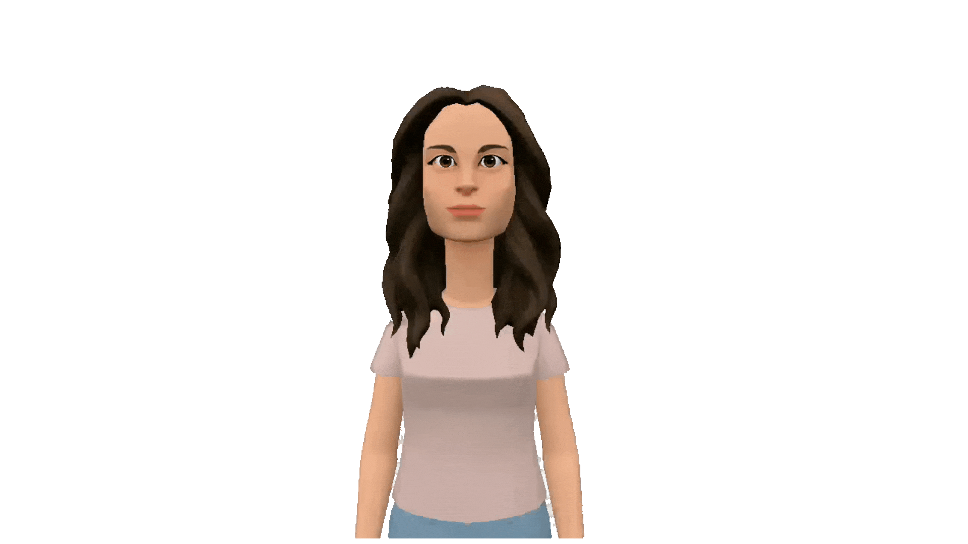


3. Ερευνητικά Ερωτήματα
Το εκπαιδευτικό υλικό που σχεδιάστηκε και υλοποιήθηκε διέπεται από τις αρχές και τη μεθοδολογία της ΕξΑΕ;
Το εκπαιδευτικό υλικό που σχεδιάστηκε και υλοποιήθηκε συμφωνεί με τις αρχές της πολυμεσικής μάθησης;

Slide 6
4. Δομή της εργασίας
  Εξ Αποστάσεως εκπαίδευση
  Εκπαιδευτικό Υλικό στην ΕξΑΕ
  Μαθηματικά προβλήματα, ΤΠΕ, Μεθοδολογία επίλυσης προβλημάτων
Θεωρητικό πλαίσιο
Εκπαιδευτικό υλικό (Ε.Υ.)
  Σκοπός και στόχοι Ε.Υ.
  Δομή και παρουσίαση Ε.Υ.
  Αρχές σχεδιασμού Ε.Υ.
  Μεθοδολογία Έρευνας
  Παρουσίαση και σχολιασμός αποτελεσμάτων
  Συμπεράσματα και περιορισμοί έρευνας
  Προτάσεις για περαιτέρω έρευνα
Αποτίμηση Ε.Υ.

Slide 7









RECYCLING
5. Θεωρητικό Πλαίσιο (1/2)
Εννοιολογική οριοθέτηση
Θεωρητικές προσεγγίσεις
Αρχές Ε.Υ. παρούσας εργασίας
ΕξΑΕ
GREENHOUSE EFFECT
ENVIRONMENTAL EDUCATION
Σχολική ΕξΑΕ
και ΤΠΕ
Ε.Υ. στην ΕξΑΕ

Slide 8
5. Θεωρητικό Πλαίσιο (2/2)
Μαθηματικά, ΤΠΕ, Επίλυση μαθηματικών προβλημάτων
Πρόγραμμα σπουδών στο δημοτικό Π.Ι.
ΤΠΕ και διδασκαλία μαθηματικών
Μεθοδολογία επίλυσης προβλημάτων

Slide 9
6. Παραγόμενο εκπαιδευτικό υλικό 1/4
Σκοπός
Σκοπός του Ε.Υ. είναι οι μαθητές και οι μαθήτριες της Γ’ τάξης να βελτιώσουν τις ικανότητες επίλυσης μαθηματικών προβλημάτων και να αποκτήσουν αυτοπεποίθηση ως προς την αντιμετώπισή τους.

Slide 10
6. Παραγόμενο εκπαιδευτικό υλικό 2/4
Περιεχόμενα
  Εισαγωγή
  1η Δ.Ε. Τα 5 βήματα
  2η Δ.Ε. Κατανόηση προβλήματος
  3η Δ.Ε. Δεδομένα-Ζητούμενα
  4η Δ.Ε. Επιλογή σωστής πράξης
  5η Δ.Ε. Λύση προβλήματος
  Επανάληψη- Δραστηριότητα αξιολόγησης
  Forum: Πες μου τη γνώμη σου

Slide 11
6. Παραγόμενο εκπαιδευτικό υλικό 3/4
Αρχές ανάπτυξης
  Holmberg
  Mena
  Mayer
  Σπανακά και Λιοναράκης
  Δομή West και Λιοναράκης

Slide 12
6. Παραγόμενο εκπαιδευτικό υλικό 4/4
Σύνδεση με chamilo
http://chamilo.datacenter.uoc.gr/metchamilo/courses/ME8ODOLOGIAEPILYSHSMA8HMATIKWNPROBLHM/index.php?id_session=0&isStudentView=true

Slide 13
7. Μεθοδολογία
Είδος έρευνας
  Ποιοτική ανάλυση περιεχομένου
Χρονική περίοδος έρευνας
  Ιούνιος 2024
Μεθοδολογία δειγματοληψίας
  Σκόπιμη δειγματοληψία
Μέσα συλλογής δεδομένων
  Ερωτηματολόγιο ανοιχτού τύπου, Ε.ΔΙ.Β.Ε.Α
Επεξεργασία δεδομένων
  Μονάδα ανάλυσης το λεκτικό σύνολο με αυτόνομο νόημα

Slide 14
8. Αποτελέσματα 1/3
Το υλικό διακρίνεται από:
Επιστημονική συνοχή και Τεκμηρίωση
Υποστήριξη της Αλληλεπίδρασης με τον εκπαιδευόμενο μέσω padlet και forum
Απλή και κατανοητή παρουσίαση του Ε.Υ.
Δυνατότητα αναστοχασμού και αυτοαξιολόγησης
Ευχρηστία, με αμφιβολίες όσον αφορά την εξοικείωση με την πλατφόρμα chamilo
Σαφήνεια σκοπού και προσδοκόμενων μαθησιακών αποτελεσμάτων
Δραστηριότητες που επιτρέπουν στους εκπαιδευόμενους να αισθανθούν μέλη μιας ομάδας*
Υποστήριξη και καθοδήγηση στη μελέτη του εκπαιδευόμενου
Στο εκπαιδευτικό υλικό εφαρμόζονται σχεδόν όλες οι αρχές της Πολυμεσικής Μάθησης

Slide 15
8. Αποτελέσματα 2/3
Δυνατά στοιχεία του Ε.Υ
  Ανατροφοδότηση των δραστηριοτήτων
  Οργάνωση του περιεχομένου
  Forum
  Avatar
  Φιλικό ύφος

Slide 16
8. Αποτελέσματα 3/3
Προτάσεις βελτίωσης
  Εισαγωγή εισαγωγικών δραστηριοτήτων
  Περιορισμός της έκτασης του υλικού
  Αλλαγή στο εξώφυλλο της 3ης Δ.Ε.
  Χρήση β’ ενικού προσώπου στην περιγραφή του μαθήματος

Slide 17
9. Συμπεράσματα 1/2
1ο ερευνητικό ερώτημα
Το εκπαιδευτικό υλικό σχεδιάστηκε και υλοποιήθηκε σύμφωνα με τις αρχές και τη μεθοδολογία της ΕξΑΕ.

Slide 18
9. Συμπεράσματα 2/2
2ο ερευνητικό ερώτημα
Το εκπαιδευτικό υλικό που σχεδιάστηκε και υλοποιήθηκε συμφωνεί με τις αρχές της πολυμεσικής μάθησης.

Slide 19
10. Περιορισμοί έρευνας
  Δεν πραγματοποιήθηκε παρέμβαση σε σχολική τάξη.
  Το δείγμα αποτελείται από τρεις μόνο συμμετέχοντες.

Slide 20
11. Προτάσεις για περαιτέρω έρευνα
  Αποτίμηση εκπαιδευτικού υλικού από μαθητές.
  Σύγκριση μαθησιακών αποτελεσμάτων με δύο διαφορετικές διδακτικές παρεμβάσεις.

Slide 21
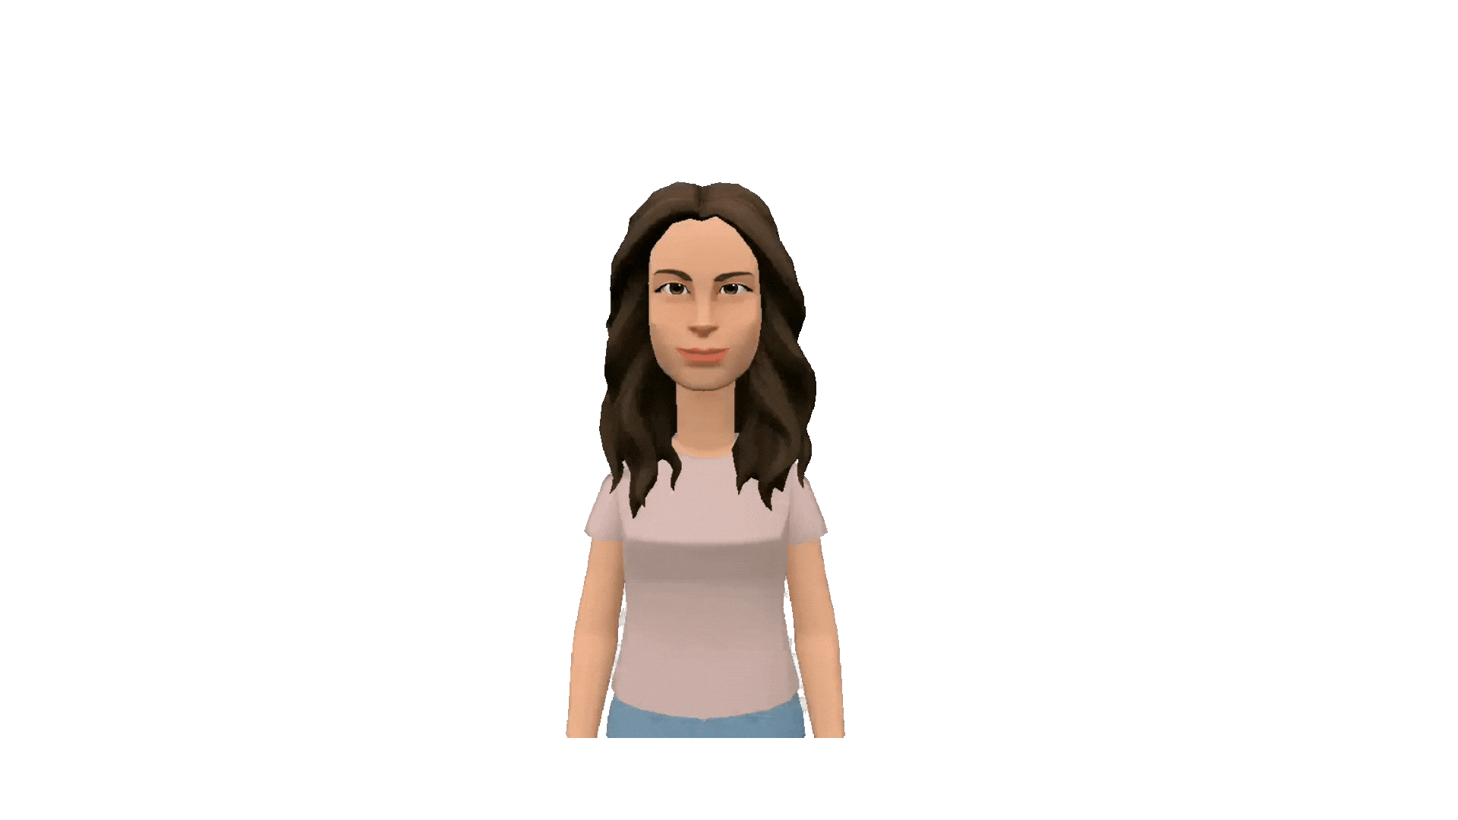
Σας ευχαριστώ για την προσοχή σας!!

